Slide 1
Sooline võrdõiguslikkus Euroopa Liidu väärtuse ja eesmärgina

Slide 2
Euroopa Komisjoni temaatilised prioriteedid
naiste ja meeste võrdne majanduslik sõltumatus;
võrdne tasu samaväärse töö eest;
võrdsus otsustamistasandil;
väärikus, isikupuutumatus ja soolise vägivalla lõpetamine;
soolise võrdõiguslikkuse edendamine väljaspool ELi piire;
horisontaalsed läbivad teemad: soorollid, stereotüübid, seadused.

Slide 3
Kui tõsine on soolise ebavõrdsuse probleem? (EL ja EE, jaanuar 2012, Eurobaromeeter)

Slide 5
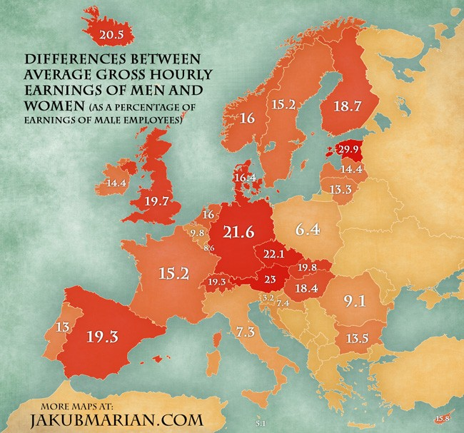

Slide 6
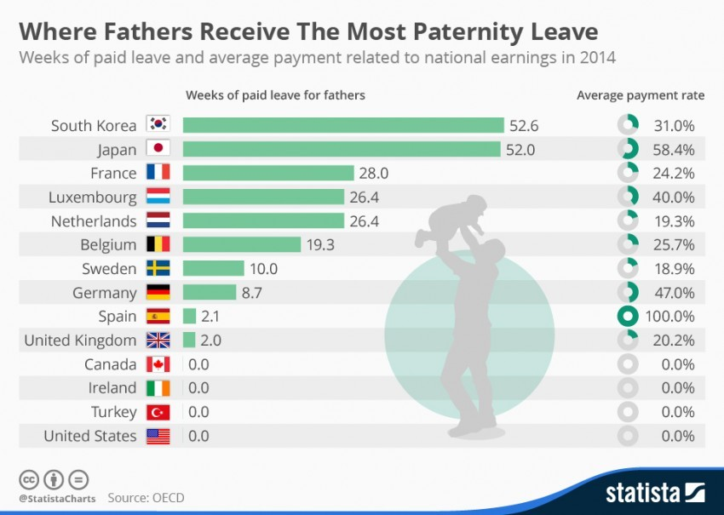

Slide 7
EIGE soolise võrdõiguslikkuse indeks
Indeks arvutatakse andmete alusel, mis puudutavad kuut suuremat valdkonda:
töö,
raha,
teadmised,
aeg,
võim ja
tervis.
Sooline võrdsus = 100

Slide 8
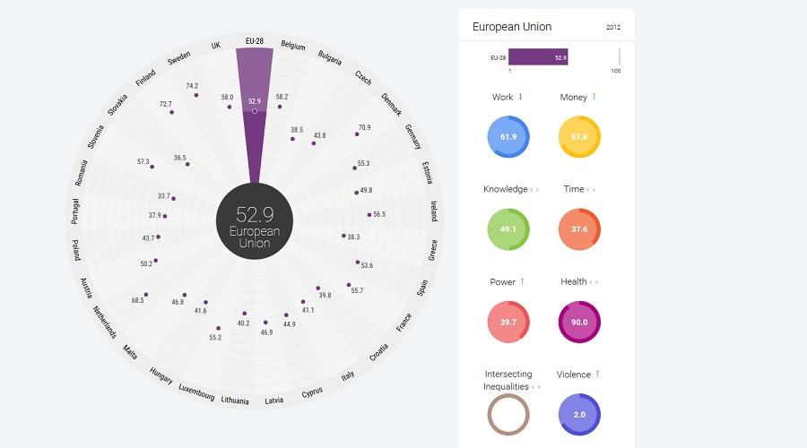

Slide 9
Euroopa Komisjon „Soolise võrdõiguslikkuse strateegiline plaan aastateks 2016-2019
Strateegia keskendub viiele prioriteedile: - tõsta naiste tööhõivet ja majanduslikku iseseisvust; - vähendada soolist palga- ning pensionilõhet ja võidelda naiste vaesumise vastu; - edendada naiste ja meeste võrdsust otsustustasandil; - võidelda naistevastase vägivalla vastu ning toetada selle ohvreid; - edendada naiste õigusi ja võrdsust üle maailma.

Slide 10
Sooline võrdõiguslikkus e. sugude võrdsus on põhiõigus

